Slide 1
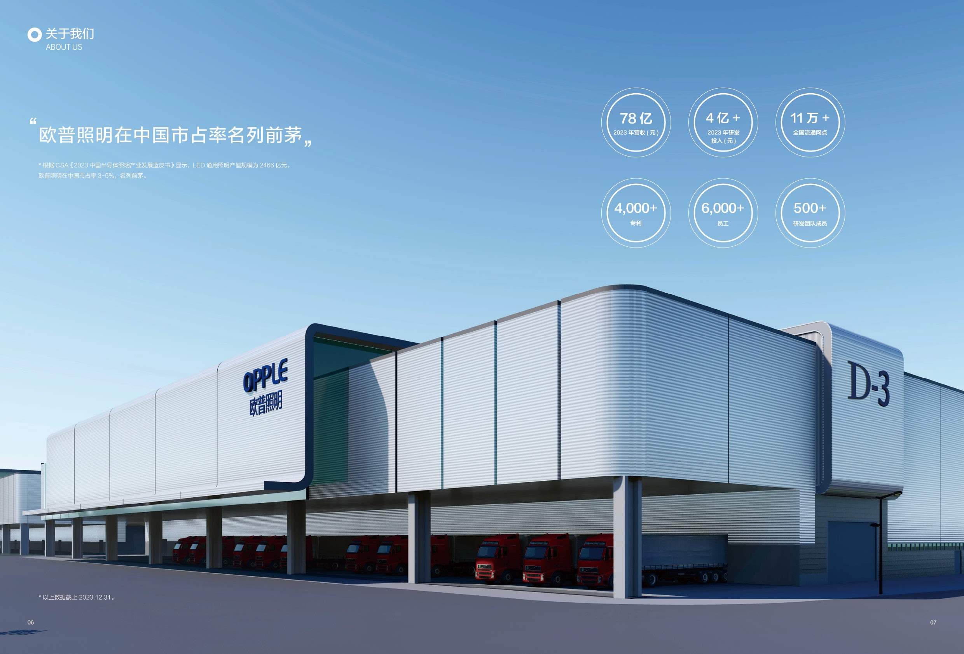

Slide 2



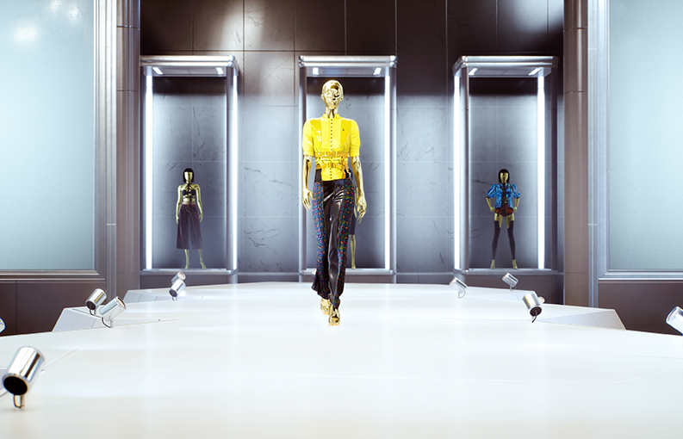


品牌愿景—全球第一智能照明品牌
成立29年
用光创造价值
健康
时尚
科技
专业
Notes:
自1996年成立至今，欧普照明已深耕照明行业29年。我们始终秉持健康、时尚、科技与专业的品牌价值观，致力于用光创造价值。我们的愿景，是成为全球第一的智能照明品牌。在这一愿景的驱动下，我们不断探索光的无限可能，让每一束光都能成为提升生活品质、创造价值的利器。

Slide 3

29 年
行业领跑
名列前茅
市占率
6,000+
员工
3 大
生产基地
135,000 +
服务终端
70+国家
业务覆盖
100+城市
服务触达
4,000 +
授权有效专利
持续迈向全球第一智能照明品牌
Notes:
目前，欧普照明拥有6000多名员工，业务覆盖全球70多个国家，建立了13.5万个服务终端。从中山起步，我们走出了一条独特的全球化道路。这一切，源于欧普专业团队对“用光创造价值”初心的坚守，携手让光成为连接人与环境的情感纽带。

Slide 4




坚守研发，年投入4 亿+ 元
逆势引领全球照明行业革新前行
以研发为发展基石，联合行业协会及同济大学、武汉大学、浙江大学、复旦大学多所顶尖高校深化政产学研协同，主导健康照明、智能照明、照明空间设计、绿色照明等领域标准制定，逆势领航全球照明革新。
500+研发团队成员
健康
照明
智能
照明
绿色
照明
参与制定行业标准 80+
含国家标准24项
国家标准2项
团体标准21项
行业标准2项
国家标准4项
团体标准5项
团体标准12项
Notes:
面对快速变化的市场环境，欧普照明始终将研发创新置于战略核心，年研发投入超过4亿元，研发团队规模达到500人，并获批设立了国家级博士后科研工作站。我们还与武汉大学、同济大学、浙江大学以及复旦大学等国内顶尖学府，主导制定了健康、智能、绿色及空间设计等领域的标准制定，积极推动政产学研协同创新。
截至目前，我们的专利授权量已突破4000项，参与制定了80项行业标准，其中含24项国家标准，展现了欧普照明在行业科技创新上的巨大投入与突出贡献。

Slide 5

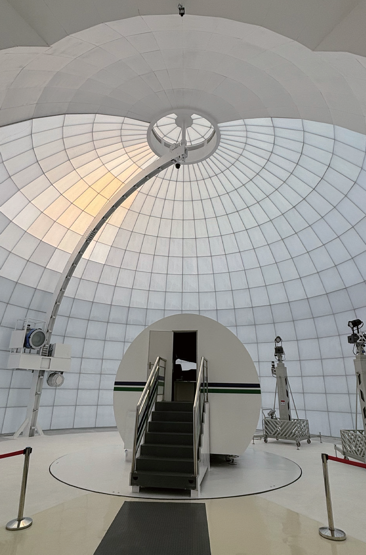
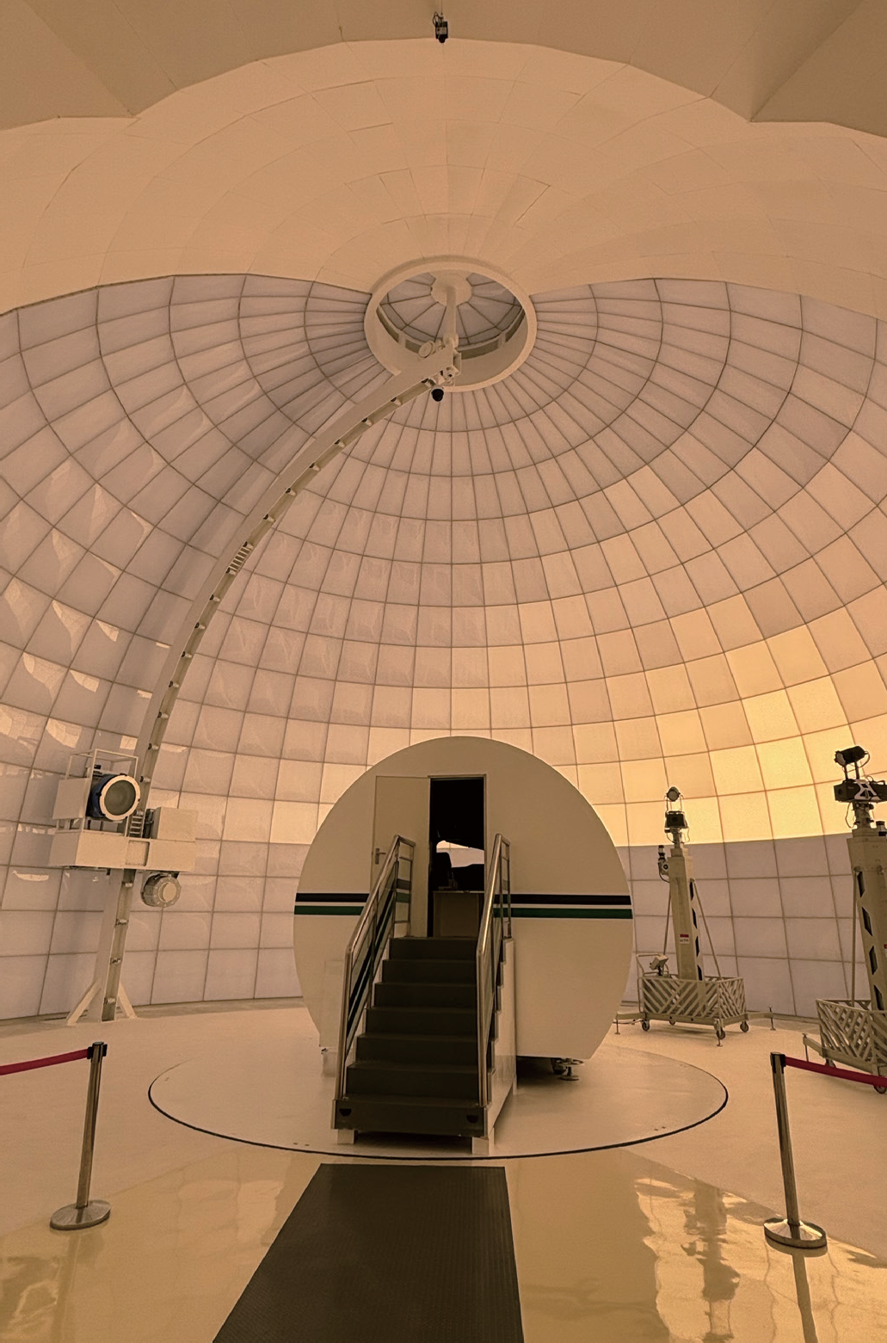
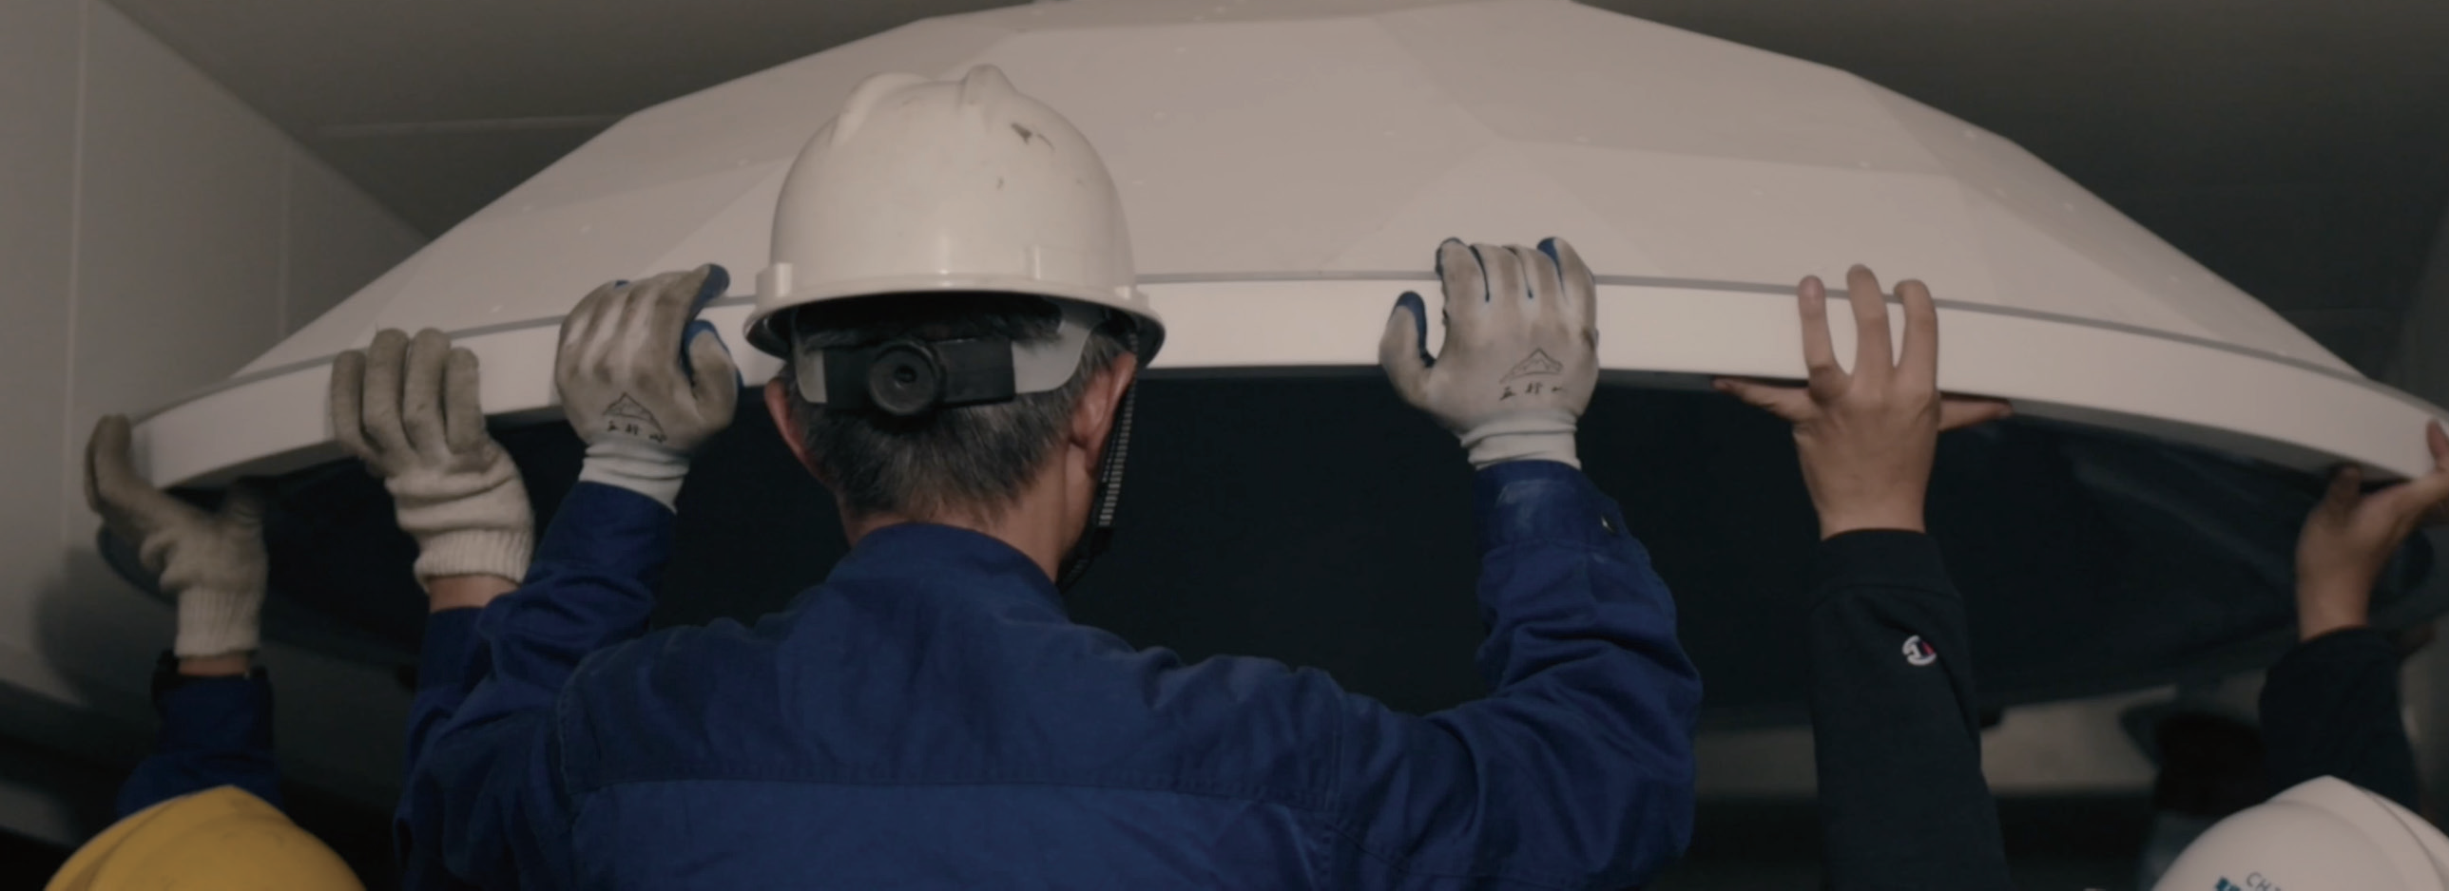
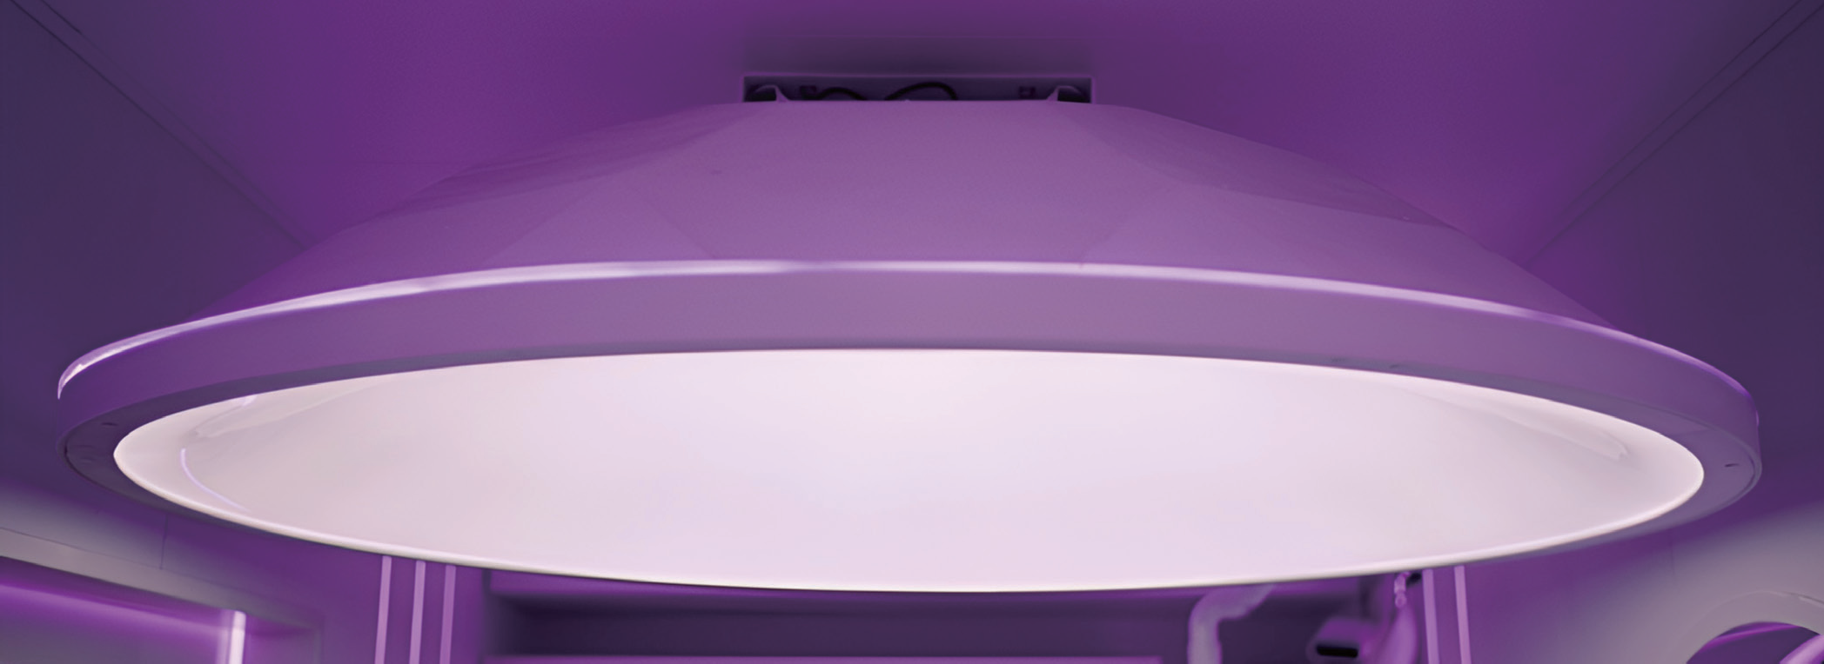
照明应用案例
OUR PROJECTS
欧普照明联合政府与顶尖高校，共建智慧照明关键技术研发项目
欧普照明-苍穹模拟器
欧普照明×同济大学-南极健康人因疗愈舱
我们再一次突破技术壁垒，还原太阳光、天空光、云层光、月光，模拟全球任意航线、任意天气、任意时段的任意光照，为航空公司建起一座苍穹模拟器
自然光给予人体的情绪疗愈价值，成为人因健康核心探索方向。欧普照明有幸受邀，与同济大学共同研发南极健康人因疗愈舱，为我国科考队员提供重要的生命健康保障。
极端环境
（极昼极夜）
金黄光
（促进褪黑素分泌）
情绪疗愈
欧普
RGBW
辅助睡眠
高色温高照度
（促进血清素分泌）
调节身体机能
生物钟混乱

Slide 6
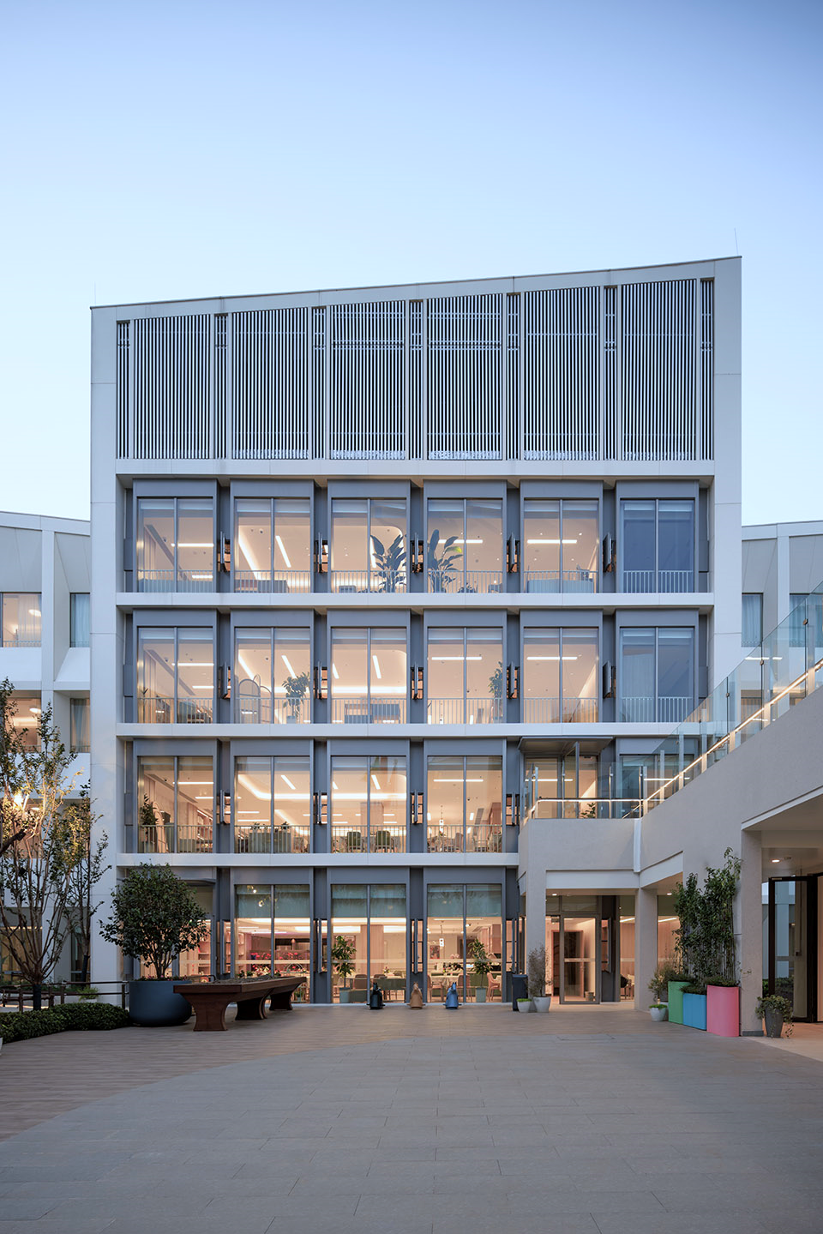

HEALTHCARE LIGHTING
医院照明解决方案
OPPLE LIGHTING
2025 /07

Slide 7
欧普医疗照明价值主张
欧普核心技术：SDL光引擎、智慧平台、白光评价指标
创新性产品：SDL天境、SDL天幕、清澈光格栅灯、壁装床头灯
医疗空间典型场所
照明智控系统管理
消防应急照明
医疗产品系列
项目案例
目 录

Slide 8

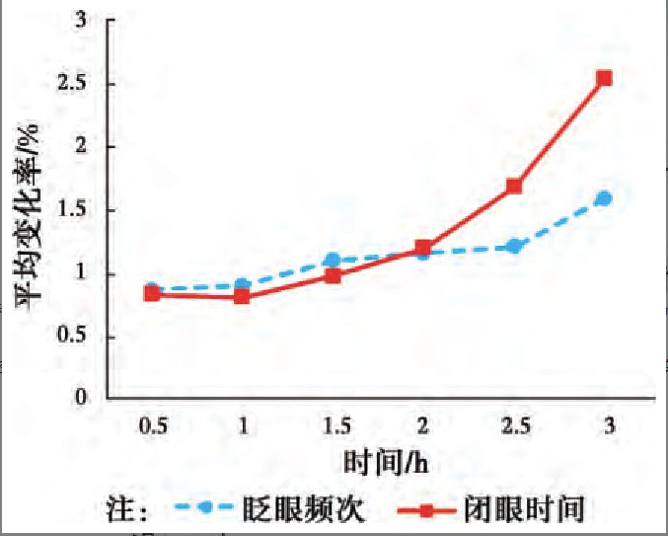
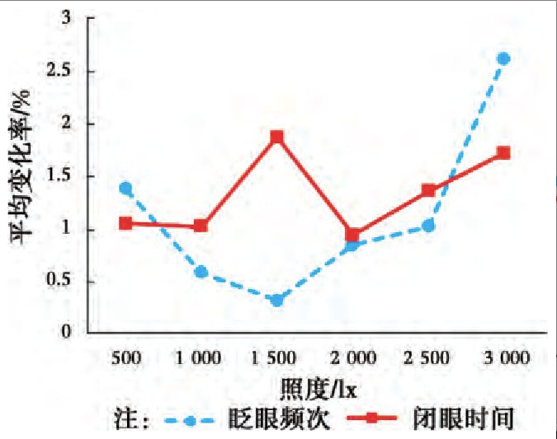
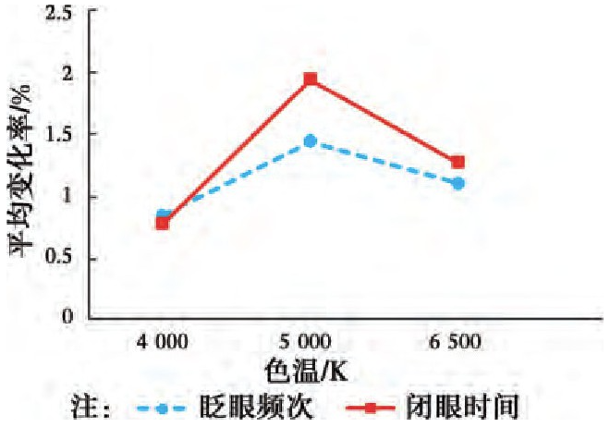
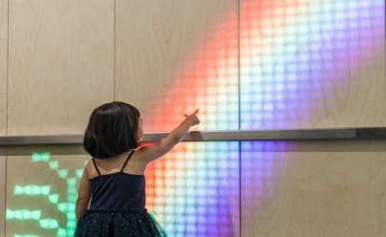
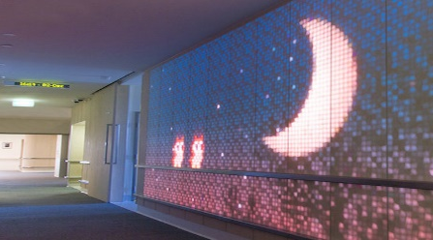
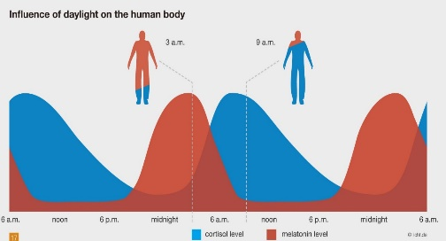
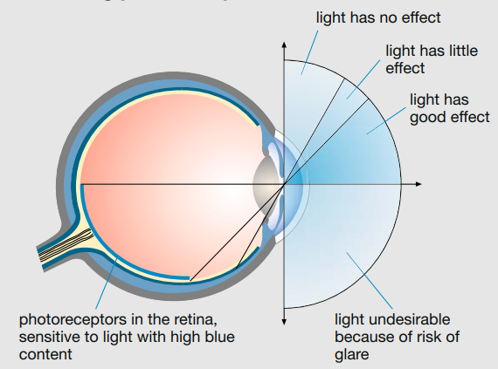
光与健康
1
光的视觉效应
视觉疲劳跟色温的关系
4000K的条件下，眨眼频率和闭眼时间平均变化率最低，视疲劳程度最轻；6500K视疲劳较严重，5000k视疲劳最严重
2
光影响情绪
情感化设计打破医院冰冷氛围，给患者带来积极情绪，营造舒适自在的就医体验.
3
光影响生物节律
光可以调节人的生物节律，有助于患者身体康复

Slide 9

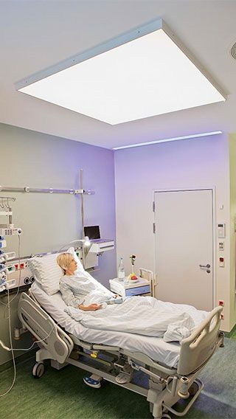
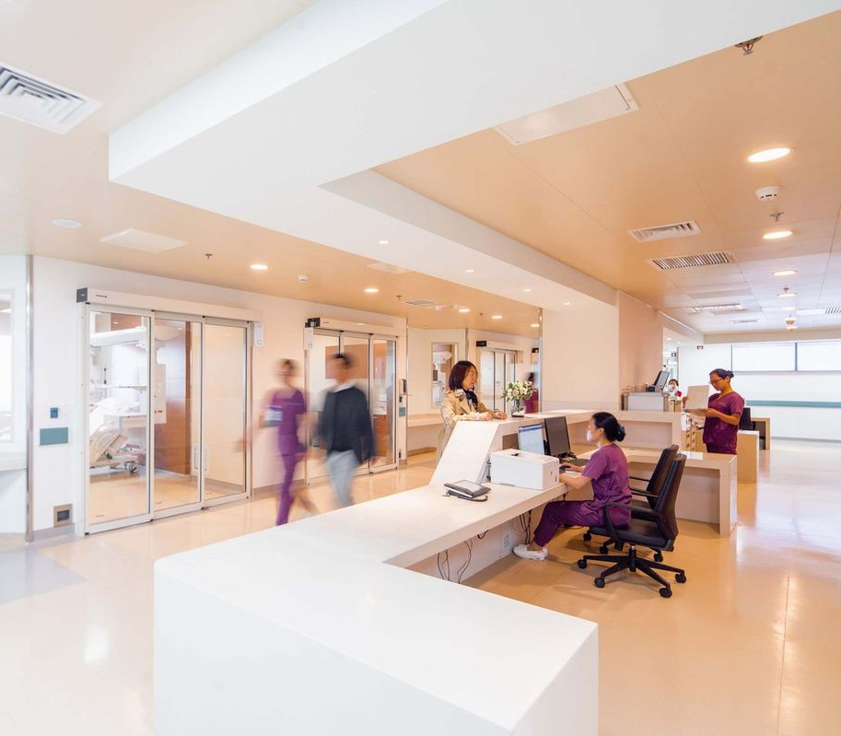
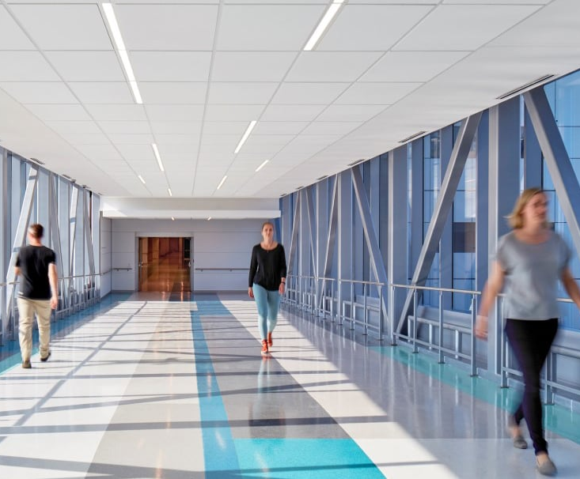
医院照明价值主张
LIGHTING VALUE PROPOSITION
舒缓焦虑
助力专业
提效节能
舒愈光：皮质醇、自然环境营造
助眠光：褪黑素、助眠放松
专业光：提升发绀诊断效率（COI）
清晰光：提升辨识度，减缓疲劳
（CDM、MCPI）
高效照明：高光效、精准配光，节能50%，助力碳达峰
数字运营：按需照明、能耗监测、高效运维，助力数字化

Slide 10

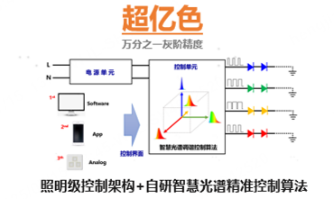
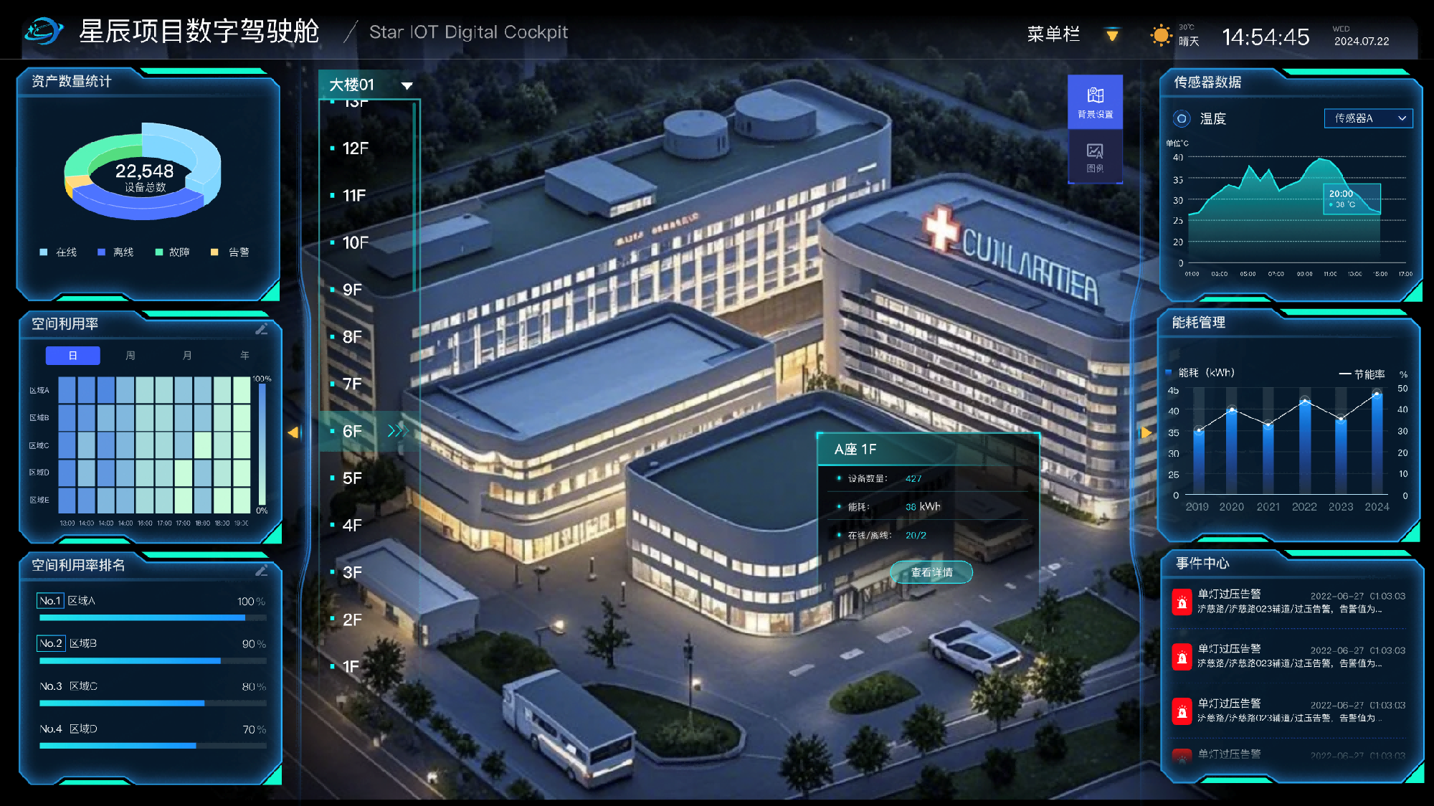
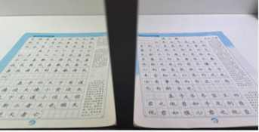
核心技术
SDL光引擎
行业首创可由软件控制的高品质健康光“智慧光谱调谐系统”：
宽色域
光谱可定制
光强可调
白光高品质的全新评价维度
颜色保真度Rf：色彩逼真
颜色喜好度MCPI：灯光舒适
颜色分辨性CDM：视物清晰
节能
自适应照明系统
时间控制
感应控制
集中管理
可视化能耗监测
远程控制
运维提效
安全
应急疏散
单灯设备监测
TCIES 036—2025 白光光源显色品质综合评价方法(CIES)
白光光源显色品质评价指标：颜色偏好度与颜色分辨力
Notes:
一、总体逻辑：人文价值、医疗价值、经济价值；
二、对象：医护人员、患者/家属、运营管理者
三、“按需照明” ：是现代照明解决方案的口号。
1、只需按下按钮，即可调整照明以适应特定的视觉任务，理想情况下还可通过日光传感器、存在检测器或自动计时器进行补充。
2、用户界面的简单性很重要。只有在操作简单的情况下，才能使用各种不同的照明场景。
四、评估照明质量：照明质量从视觉表现、视觉舒适度以及对活力和灵活性的影响方面进行描述。
五、牵引标准：提升照明质量（北京照明学会-康养、医疗设计规范、校企合作、参与适老光谱的标准）

Slide 11
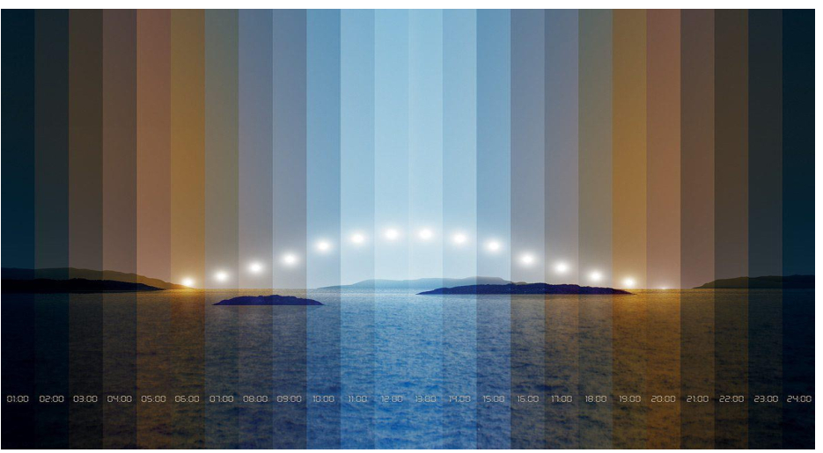
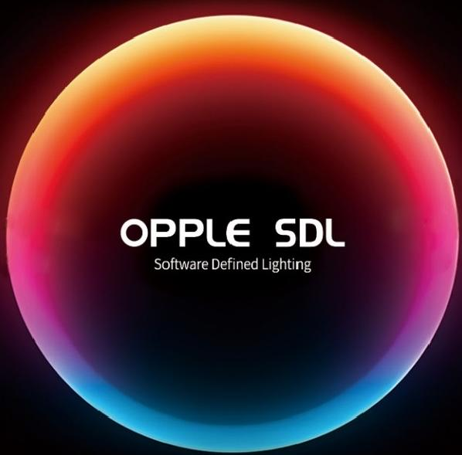
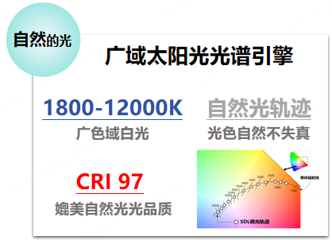

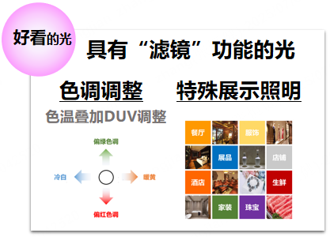
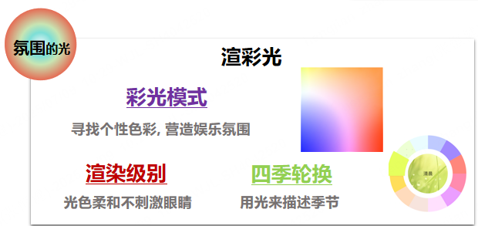
SDL
OPPLE
SDL（Software-Defined Light）- 软件定义光
首创可由软件控制的高品质健康光“智慧光谱调谐系统”
SDL智慧光谱技术，是以软件算法驱动照明，通过自主独立研发的光学引擎，输出接近自然光光色的光谱。通过算法中台调控，能够做到1800K-12000K色温段，同时做到超广色域，以及领先的高显指的光学亮点。从生理节律及心理层面积极呼应，通过算法控制，打破时间和空间的限制，根据实际场景需求，生成定制化的光环境。
通过追踪日升日落自然光的轨迹，再进行数据分析，还原全场景自然光，且不失真，呈现出上亿种色彩调制，光线质感如水彩般柔和清澈，能够实现一年四季、 一日24小时的自然光流转。
高品质的全光谱和广覆盖
SDL智慧光谱技术结合算法和特制的芯片组合，获得优秀的光品质，各种色温的白光品显色性都达到最优级，更与专业大学科研机构的 共创研究，在光的喜好度及分辨率评价方面更是独树一帜。
灵活精准光的呈现
时空的变化、环境的迁移，对光环境都会提出不同的要求，作为空间的一个重要维度：光，需要不同的颜色、强弱和表现手法，SDL智慧光谱可定制出最精准的光。
人因照明的应用
从视觉、生理和情绪出发，可实现真正的动态照明，以科技融合健康光学与视觉感知，结合人体生物节律，改善身心健康和提升生活、工作质量。
光成为创作媒介和艺术装置融合艺术、建筑与空间，SDL智慧光谱技术把人、空间、时间进行联结，呈现不同的景象、时态和动态，在艺术表达上开拓新的路径。
数字智能控制
通过数字软件控制，可获得延黑体辐射曲线的白光或所有色域高品质的彩色光，同时从视觉延伸到听觉，结合调谐 声音，与光同频，获得视觉效果。

Slide 12


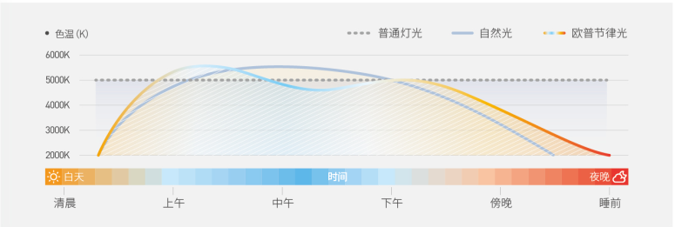
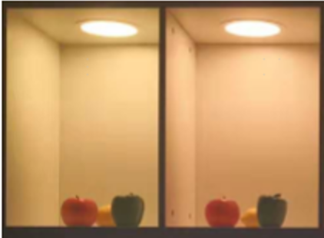
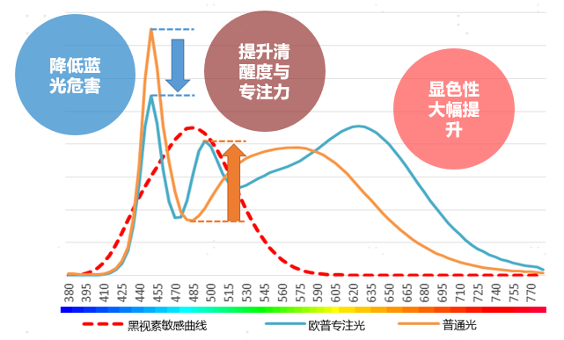
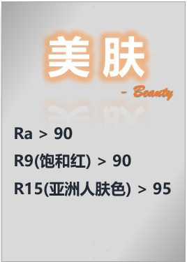
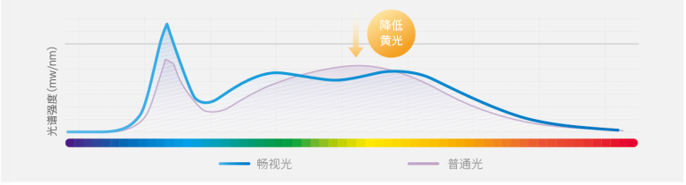
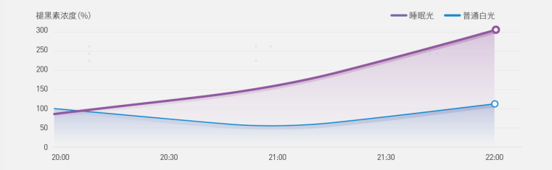
视觉偏好
高显指(Ra90)
舒适光色
高昼夜刺激CS值
提升专注力
缓解视觉疲劳
24小时自动光照环境
维护健康生理节律
企业标准
自定义白光色点中心
浙江大学
有效提升注意力及阅读速度
自研节律算法
上海眼科医院
缓解视疲劳及降低任务错误率
Ra80
真彩光
TRUE COLOR
FOCUS
Circadian
视物清晰
提高辨色能力
色彩心理学(孟赛尔)
助眠光色
提高放松度
R9 90/R15 99
提升肤色红润度与白皙度
补偿老年人视觉老化缺陷
降低黄光波段改善视觉黄化问题
浙大合作
提升褪黑激素浓度, 缓解眼疲劳, 提高睡眠质量
针对亚洲人肤色设计
 | 美肤光 | Ra80 | Ra90
Ra, typ. | 94 | 82 | 93
R9(饱和红色) | 94 | 9 | 66
R15(亚洲人肤色) | 99 | 74 | 92
VISION BRIGHT
RELAXATION
BEAUTY

Slide 13
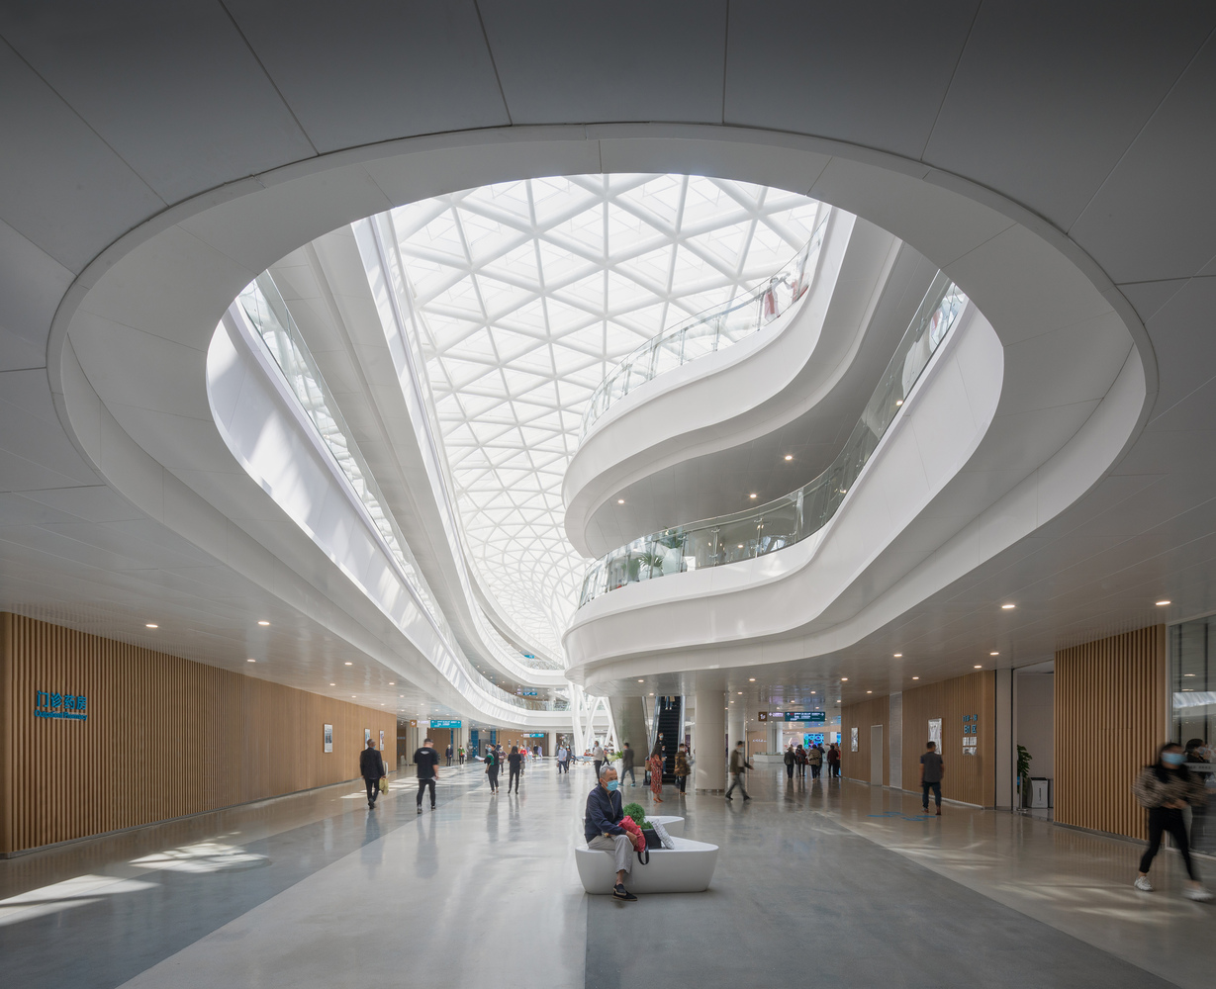
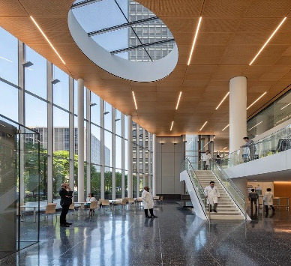
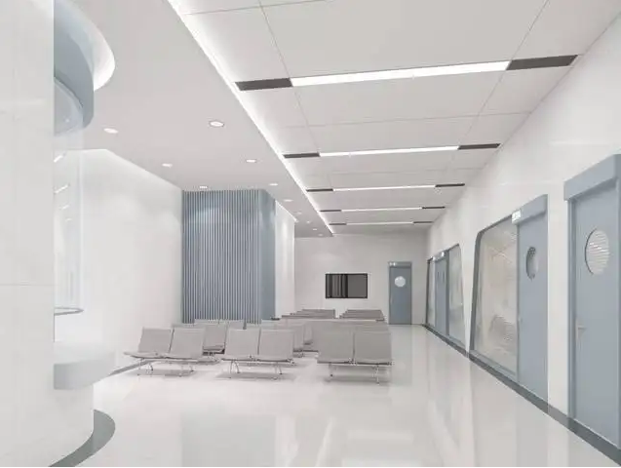
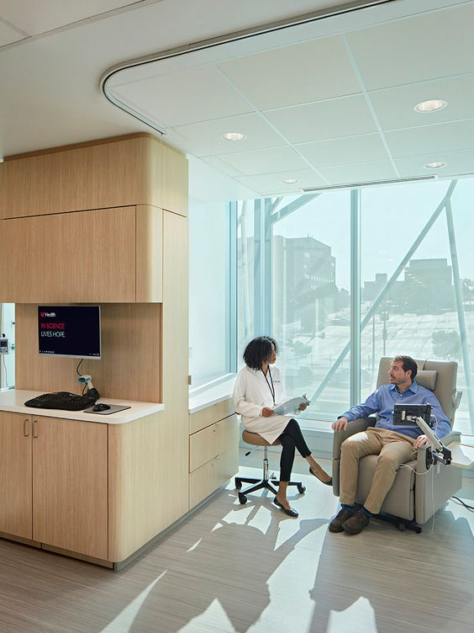
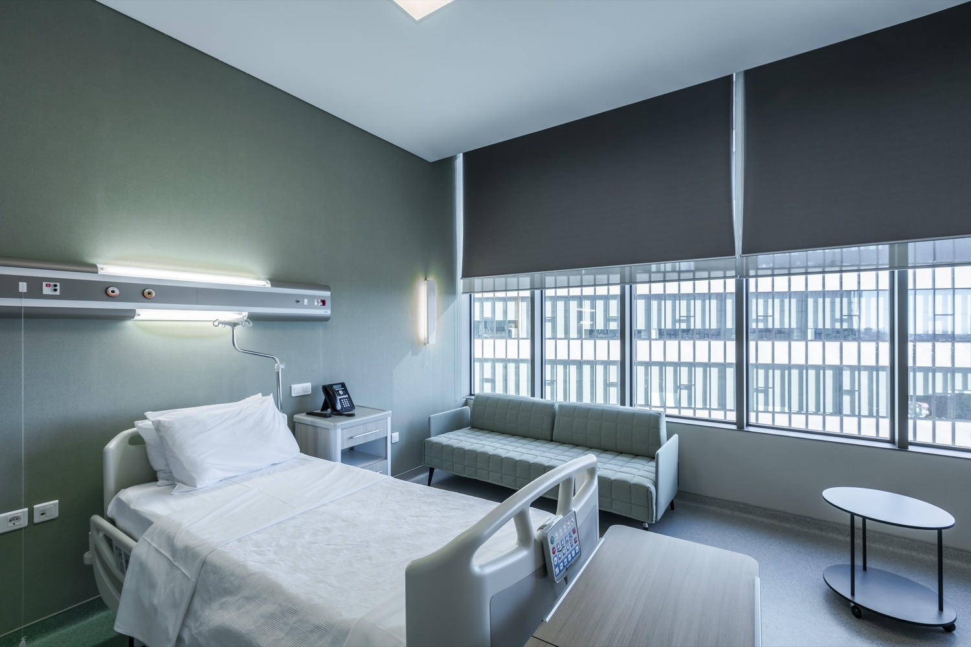
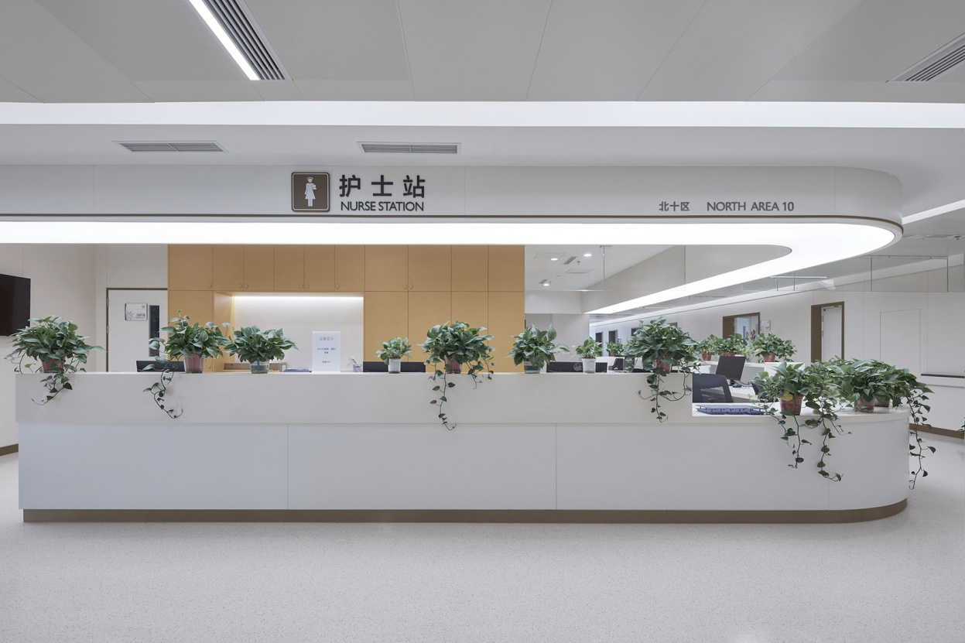
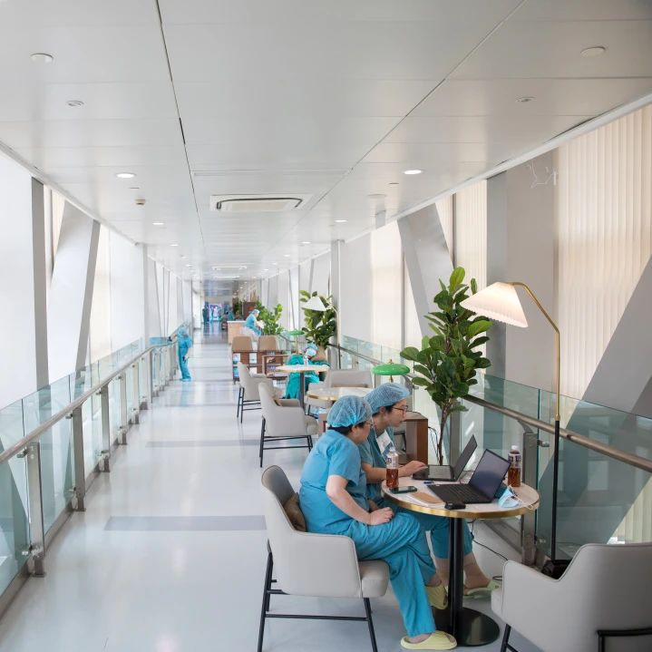
医院智慧场景解决方案
OVERALL LIGHTING SOLUTIONS
医院专属特色场景展示
可视化能耗监测、运维提效
专业光环境打造
有线系统
0
控制平台
无线系统
1
门诊大厅
候诊区
诊疗室
病房
护士站
通道/车库
2
3
4
5
6
SDL
恒照度
SDL
恒照度
SDL
调光调色
SDL
调光调色
回路控
自组网

Slide 14
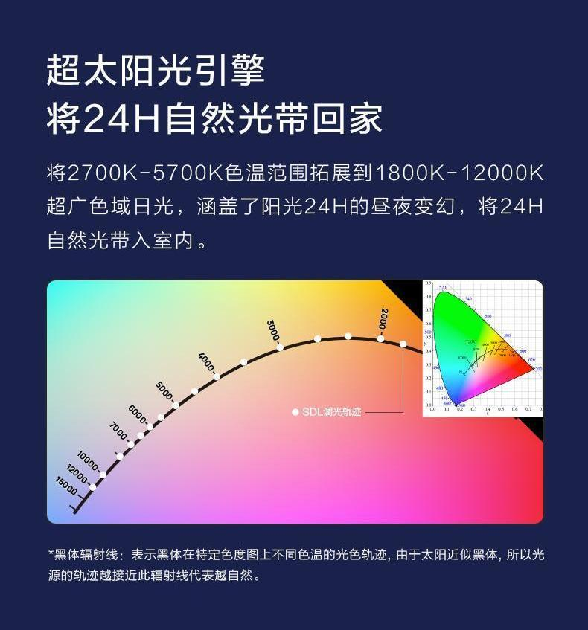
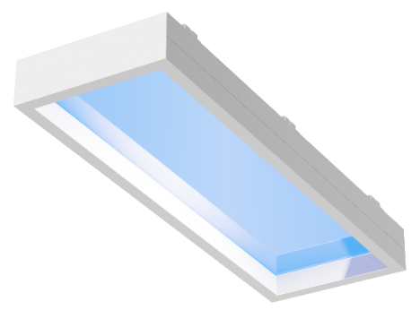
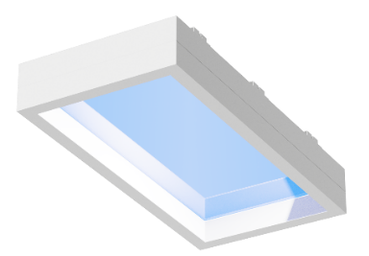
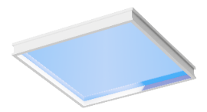
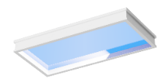
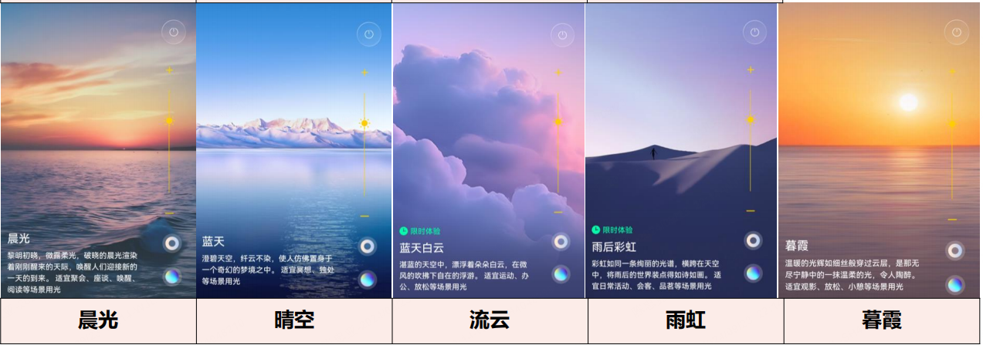
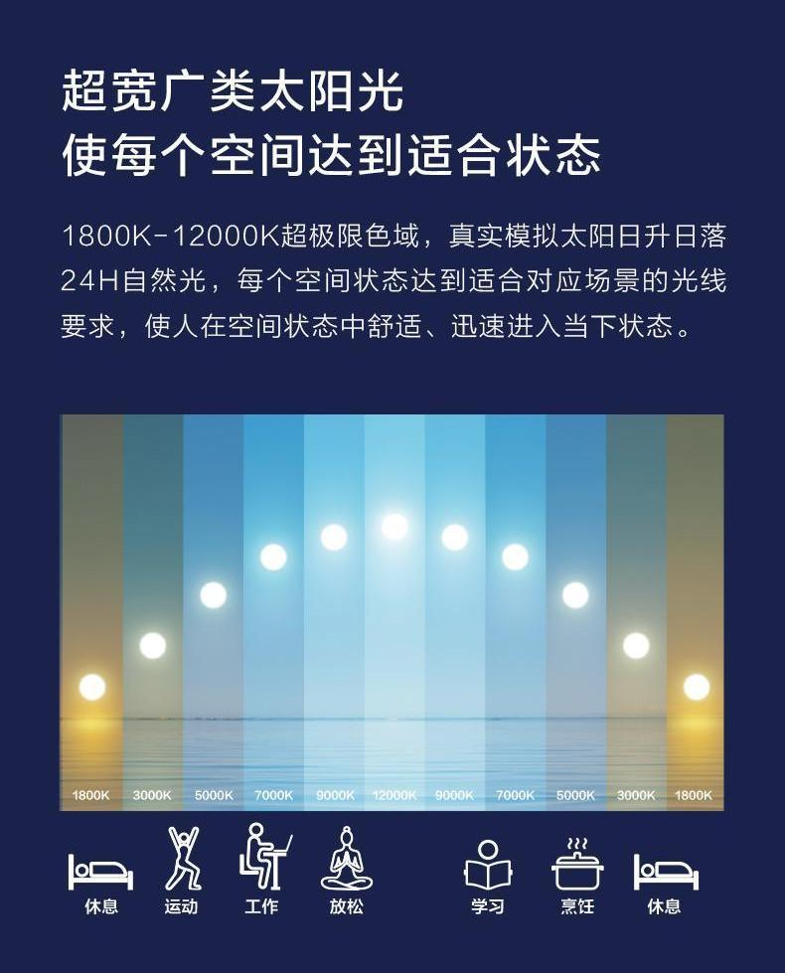
医院照明产品介绍
Introduction to Convenience Store Lighting Products
天境（Well Sky）系列
AI淡彩环境光引擎
支持上亿颜色调制，定制专属灯光。上千种颜色炫彩光，全模拟阳光色彩。低饱和度光谱，营造水彩般柔和的色彩
MX3060
MX6060
MX60120
MX60180
全色温高显指，光色自然舒适
在超太阳光引擎支持下，白光品质最高可达Ra97及CQS97，全色温段（1800K-12000K）均可达Ra90以上，
灯体超薄设计
最低88mm超薄灯体，安装限制大大降低
功率
功率因素
光通量lm
色温
显色指数
光束角
灯体颜色
寿命
蓝光危害
防护等级
开孔尺寸
尺寸
65W
130W
360W
520W
0.98
3600
7400
19800
28600
1800-12000K(白光)
Max 97
/
白色
30000hr
RG1
IP40
295*595mm
595*595mm
600*1200mm
600*1800mm
320*620*88mm
620*620*88mm
640*1240*230mm
640*1840*230mm
Notes:
天境

Slide 15
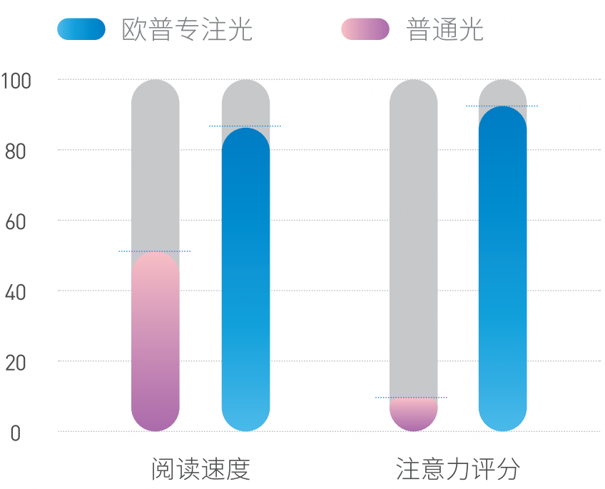
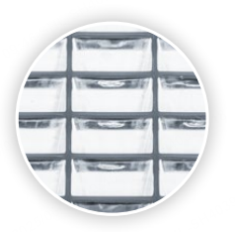
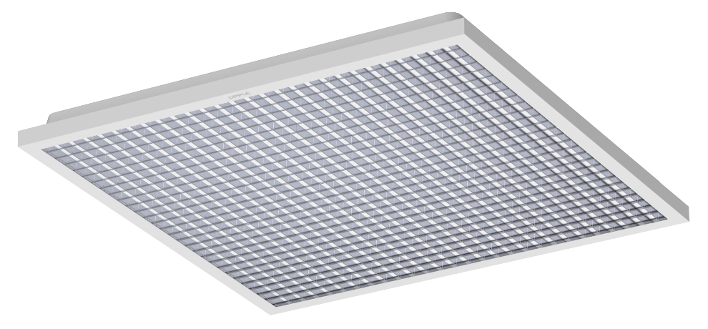
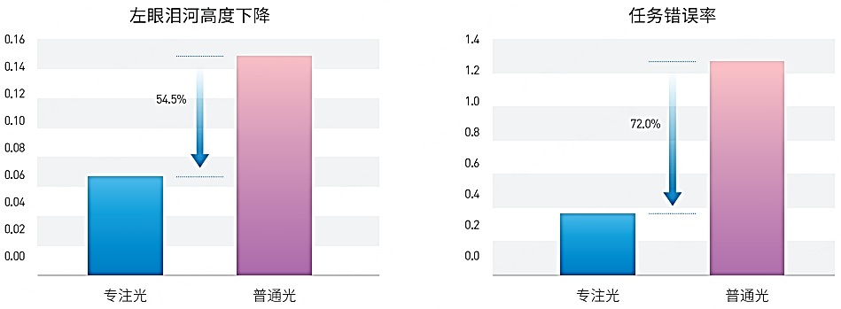
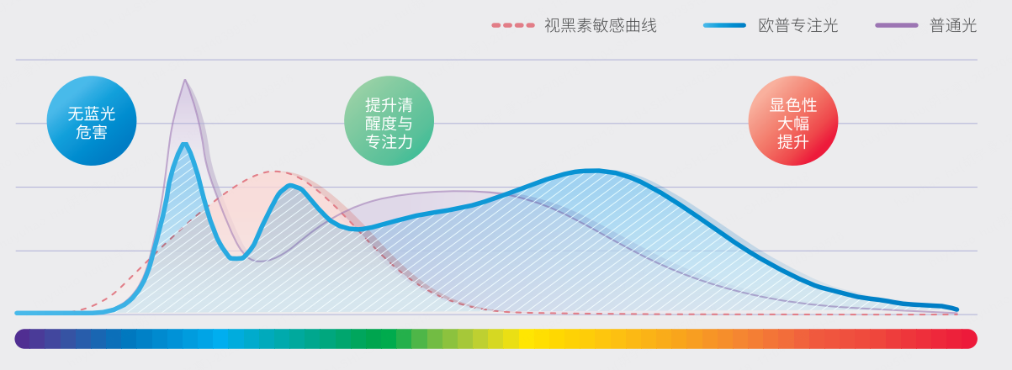
欧普清澈光
普通光
医院照明产品介绍
Introduction to Convenience Store Lighting Products
健康灯盘
专业光谱
专业定制光谱：清澈光灯珠，提升专注不疲劳，全情投入不疲劳
高防眩
微晶颗粒感高透光面罩搭配光学格栅面罩
防眩指数UGR16，进一步提升舒适柔度
高品质
蓝光危害RG0无限制级别，有效降低蓝光伤害,导致视网膜黄化。
结论来源:浙江大学与欧普照明联合发表论文
功率
功率因素
光通量lm
光谱
显色指数
光束角
灯体颜色
寿命
蓝光危害
防护等级
开孔尺寸
尺寸
24W
0.9
3840
清澈光(4000K)
80
100°
白色
30000hr
RG0
IP20
570*570mm
600*600*35mm

Slide 16







医院照明产品介绍
Introduction to Convenience Store Lighting Products
床头壁灯
专业配光
专业区域配光设计：诊疗照明有着清晰的界限，为病人提供从头到脚的均匀照明，避免造成邻床病人眩目。
诊疗模式
会客模式
多场景照明切换
可在4种不同的照明场景间切换：无眩光的阅读照明（3000K）、矩形的诊疗照明（4000K）、均匀的会客照明（2700K）和温馨的夜间照明（2700K）。
阅读模式
夜灯模式
高品质
线条设计简洁清晰。灯体高度仅为20 mm，能与背景完美融合。喷砂阳极氧化铝外壳提升室内装饰品质。。
功率
功率因素
光通量lm
色温
显色指数
光束角
灯体颜色
寿命
蓝光危害
防护等级
安装方式
尺寸
12W(上)
14W(下)
0.5
984（上）
1148（下）
2700K/3000K/4000K
Ra90
/
铝本色
30000hr
RG0
IP20
壁装
600*125*35mm

Slide 17








舒缓焦虑
PATIENT ROOM
病房
专业配光设计的壁灯
间接照明模式：避免灯光直射，营造明亮柔和空间
诊疗照明模式：均匀明亮，确保医疗操作的精准性与安全性
夜灯照明模式：柔和舒适，不打扰临床休息
疗愈 · 节律 · 助眠 · 健康
自然疗愈光
自然光色引入室内，感受晨曦、蓝天、晚霞的变幻，心理得到疗愈
昼夜节律照明设计
白天照明，保证正常的活动；
夜晚低色温应用，有利褪黑素分泌，促进睡眠。

Slide 18






舒缓焦虑
WAITING ROOM
EXAMINATION ROOM
候诊大厅
1800-12000K色温调节
磁共振室
256色彩色光谱

Slide 19




助力专业
EXAMINATION ROOM
诊疗室
欧普清澈光
清晰看诊 舒适高效
专业光：提升发绀诊断效率（COI）
清澈光：提升辨识度，减缓疲劳
（CDM、MCPI）

Slide 20




助力专业
NURSE STATION
护士站
专注工作 · 放松休息
• 高显色性，满足药品分拣、抽血等需求；
•护士台上灯具桌面照度达到500lx，满足交流及书写功能，墙面筒灯洗亮墙面，营造舒适的工作环境，
• 白天专注光，满足长时间工作要求，缓解疲劳，提升工作效率。晚上中性光，保证工作状态，减少对生物节律的影响

Slide 21







提效节能
ENTRANCE
大厅
照明综合运营成本下浮
35%
灯具
网关
传感器
pc
场景模式
日光控制 · 场景控制 · 安全节能 · 智能管理
绿色节能
场景控制
自然光
Day
Night

Slide 22



提效节能
CORRIDOR
GARAGE
通道
按需照明 ·节能省电
确保地面100lx以上的照明水平
实时亮度调整（自组网灯具），人来100%亮，人走20%亮度；入口与出口全时段高亮，作为引导照明
车库

Slide 23











照明系统管理
核心价值
个性化、健康化、节能高效与便捷管理，满足多场景需求
具体策略：
1、个性化照明体验：借助 SDL2.0 超级光引擎技术，多维度调节，实现 “千人千面” 的照明，满足不同场景下的需求；
2、健康光环境营造：能够模拟从日出到日落的光色变化，同时结合节律光功能，可调节激素分泌，帮助用户在夜晚安然入睡，推动 “光健康” 从概念走向标准化；
3、智能便捷控制：可通过 APP、语音、手势等多种方式轻松调节照明，享受智能化的照明体验，操作方便快捷；
4、节能与高效管理：通过物联网技术实现集中、远程智能控制与管理，做到按需照明，有效降低能耗和运维成本，提升管理效率；
5、项目一图全监控：以地图形式对项目内的设备、能源、利用率形成可视化管理，并支持一键故障设备定位以及快捷控制的功能
人体感应
照度感应
分时控制
场景控制
节律控制
云端操作
远程管理
能耗管理
电子地图
Notes:
一、总体逻辑：人文价值、医疗价值、经济价值；
二、对象：医护人员、患者/家属、运营管理者
三、“按需照明” ：是现代照明解决方案的口号。
1、只需按下按钮，即可调整照明以适应特定的视觉任务，理想情况下还可通过日光传感器、存在检测器或自动计时器进行补充。
2、用户界面的简单性很重要。只有在操作简单的情况下，才能使用各种不同的照明场景。
四、评估照明质量：照明质量从视觉表现、视觉舒适度以及对活力和灵活性的影响方面进行描述。
五、牵引标准：提升照明质量（北京照明学会-康养、医疗设计规范、校企合作、参与适老光谱的标准）

Slide 24



























产品架构组合
Product Architecture Portfolio
③
管理平台
远程控制
能耗监测
故障管理
软件平台
（云/本地）
公有云平台
私有化部署
（客户提供软件）
边缘服务器（标准智能硬件）
②
网关设备
管理底层设备
将底层设备数据上传至平台
TCP
网关类
（有线）
485
三方
系统
OBUS-网关
DALI网关
OBUS/DALI
混合网关
蓝牙/DALI
混合网关
智能
空开
智能
电表
物理总线
蓝牙
有线
无线
①
底层设备
按需选择
控制类
4、8、12路开关量模块
3、6路0-10V调光模块
1000W蓝牙继电器
8路干接点模块
蓝牙转DALI/-10V/可控硅
感应类
四合一传感器
微波传感器
（高空-近期上市）
四合一传感器
人体存在
照度传感器
微波传感器
（高空）
智能面板
INNO-6键面板
INNO-6键-高清屏
八键面板
INNO-6键面板
INNO-6键-高清屏
灯具
筒灯
射灯
线型灯
灯带
灯盘
SDL天幕
筒灯
射灯
线型灯
灯带
灯盘
SDL天境

Slide 25






消防应急照明和疏散指示系统
在火灾等紧急情况下，为人员的安全疏散和灭火救援行动提供必要的照度条件及正确的疏指示信息；
核心价值：消照一体
采用感应款应急照明灯具取代常规照明灯具（减少布线和灯具成本）
系统构成概述
1、系统特性
自由接线拓扑、带地址码出货，大幅减轻施工单位工作量及辅材；
2、安装调试简单，缩减70%的调试安装时间
一个大型项目(5000点位)往往需要一 周以上调试时间，使用一键搜灯可满足2天内完成调试；
3、预案设置简单，稳定高效
疏散预案的设置离不开地图位置信息和设备地址码的绑定，使用扫码APP可免去调试人员大量录入时间；
4、家族化外观设计、人性化的易用界面
集中电源
应急照明控制器
北极星系列
北极星系列
Notes:
一、总体逻辑：人文价值、医疗价值、经济价值；
二、对象：医护人员、患者/家属、运营管理者
三、“按需照明” ：是现代照明解决方案的口号。
1、只需按下按钮，即可调整照明以适应特定的视觉任务，理想情况下还可通过日光传感器、存在检测器或自动计时器进行补充。
2、用户界面的简单性很重要。只有在操作简单的情况下，才能使用各种不同的照明场景。
四、评估照明质量：照明质量从视觉表现、视觉舒适度以及对活力和灵活性的影响方面进行描述。
五、牵引标准：提升照明质量（北京照明学会-康养、医疗设计规范、校企合作、参与适老光谱的标准）

Slide 26

















医院照明产品介绍
Introduction to Convenience Store Lighting Products
灯盘
线形类
筒射灯
洁净灯
其他
健康类
超薄IP65
节能类
办公线形-朗界系列
防眩筒灯-皓系列
洁净灯盘-尚系列
床头壁灯
SDL天境
超薄IP54
太空灯盘
办公线形-朗型系列
高光效筒灯-昱系列
洁净灯盘-佳系列
IP54
洁净灯盘-昊系列
健康灯盘-康系列
办公线形-朗逸系列
深嵌射灯-佳系列
IP54
落地灯
防眩筒灯-佳系列
高光效灯盘-昱系列
低压灯带
洁净支架-昊系列
T8自组网&高光效灯管
筒灯-玻钻系列

Slide 27





照明应用案例
兰州军区陆军总院项目
通州区人民医院（南通市）
四川省成都军区总医院住院
山东大学齐鲁医院
哈尔滨肿瘤医院
沈阳肿瘤医院
郑州市赛德口腔医院
海安疾控中心
兰州市第一人民医院项目
甘肃兰州市兰大一院门诊综合楼
南县人民医院
通州区人民医院（南通市）
南通瑞慈医院
武夷山市中医院新院大楼项目
中国医学科学院肿瘤医院
贵州省人民医院金朱医院
中国福利会国际和平妇幼保健院
上海远大健康城
武汉云景山医院
成都华西医院室外亮化
范县人民医院
南京市江宁中医院
南京医科大学第四人民医院
湖北宜昌市宜昌妇幼保健院
湖北宜昌市夷陵区妇女儿童医院
三门峡黄河商务中心医院
瑞金医院血液科改造项目
深圳市龙华区中心医院
OUR PROJECTS
“
”
深圳市龙华区中心医院
“ 用动态、柔和的光
实现“生理”和“心理”的双重疗愈 ”
瑞金医院

